Slide 1
স্বাগতম

Slide 2
শিক্ষক পরিচিতি
মোঃ আকতার হোসেন
সহকারি মৌলভী আলিগঞ্জ ইসলামিয়া আলিম মাদ্রসা। হিজলা, বরিশাল।

Slide 3
পাঠ পরিচিতি
বিষয়ঃ আকাইদ ও ফিকহ
শ্রেণিঃ সপ্তম
অধ্যায়ঃ পঞ্চম
সময়ঃ ৪০ মিনিট
তারিখঃ ০৭-০৬-২০২১
শিক্ষার্থী সংখ্যাঃ ৬০
উপস্তিতিঃ ৫০

Slide 4
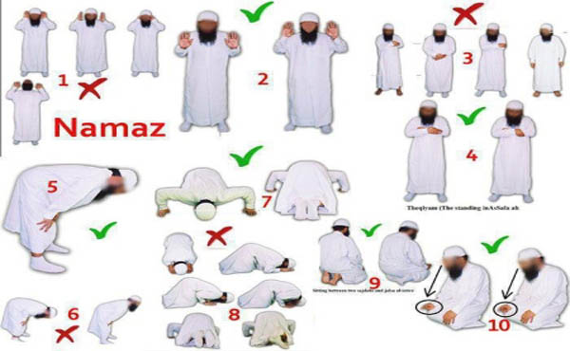
ছবিগুলো মনোযোগসহ দেখি

Slide 5
পাঠ ঘোষণা
নামাযের আহ্কাম ও আরকানসমূহঃ

Slide 6
শিখনফল
এই পাঠ শেষে শিক্ষার্থীরা-
নামাজের আরকাম সম্পর্কে জানতে পারবে।
নামাজের আহকাম সম্পর্কে জানতে পারবে।
তাকবিরে তাহরিমা কি তা বলতে ও অনুধাবন করতে পারবে।

Slide 7
পাঠ উপস্থাপন
নামাযের আহ্কাম বা শর্ত ৭ টি
১. ওয়াক্ত হওয়া।
২. শরীর পবিত্র হওয়া।
৩. পোশাক-পরিচ্ছদ পাক হওয়া।
৪. জায়গা পাক হতে হবে।
৫. ছতর বা ঢাকা।
৬. কেবলার দিকে মুখ করতে হবে ।
৭. নামাযের নিয়ত করতে হবে।
নামাযের আরকান ৬ টি
১. তাকরীরে তাহরীমা বলা।
২. কিয়াম করা।
৩. কিরআত পাঠ করা।
৪. রুকূ করা।
৫. দু'সাজদা করা।
৬. শেষ বৈঠকে তাশাহহুদ পড়তে যতক্ষণ সময় লাগে ততক্ষণ বিলম্ব করা।

Slide 8
নামজের আহ্কাম আরকানের সংজ্ঞা
নামাজ শুরু করার পূর্বে যে কাজ গুলো করা বাধ্যতামূলক তাকে নামাযের আহ্কাম বলে।
নামজ শুরু করার পর যে কাজ গুলো করা বাধ্যতামূলকতাকে নামাযের আরকান বলে।

Slide 9
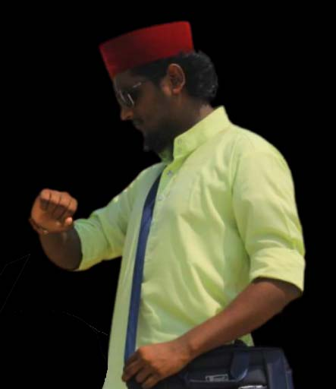
নামাযের আহ্কাম বা শর্তসমূহের বর্ণনা
১. ওয়াক্ত হওয়া।

Slide 10
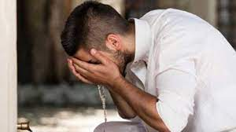
২. শরীর পবিত্র হওয়া।

Slide 11
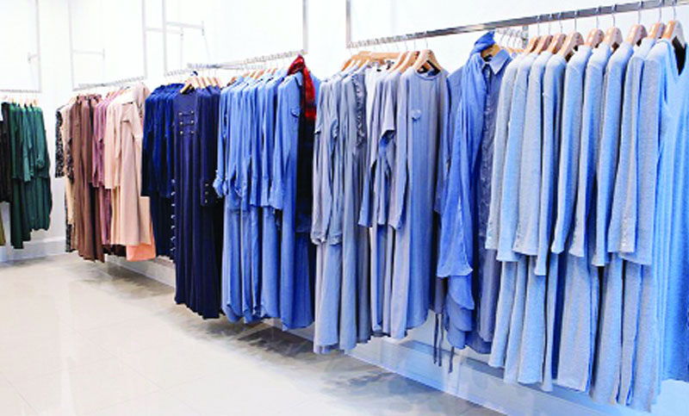
৩. পোশাক-পরিচ্ছদ পাক হওয়া।

Slide 12
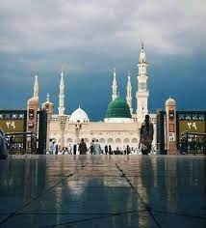
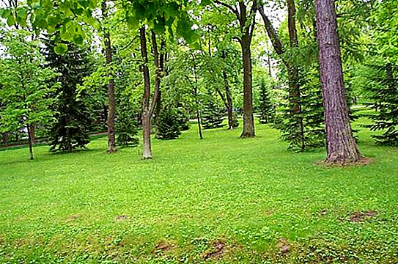
৪. জায়গা পাক হওয়া।

Slide 13
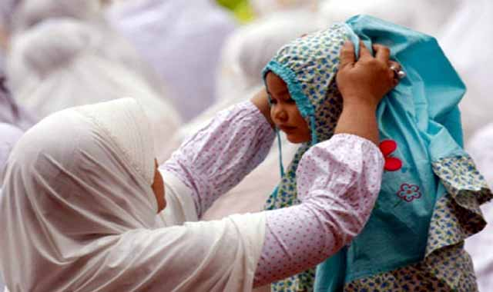
৫. ছতর ঢাকা।

Slide 14
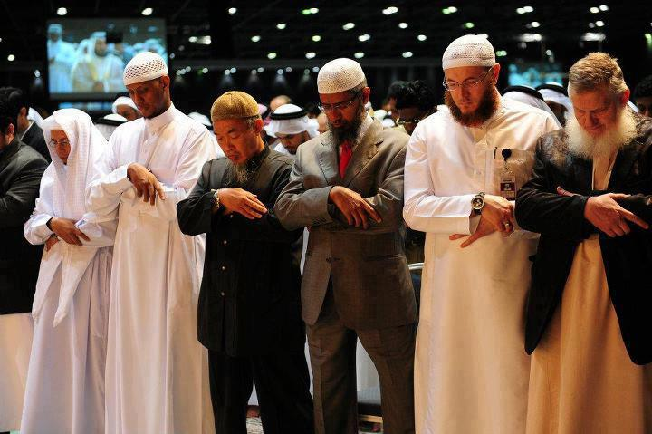
৬. কেবলার দিকে মুখ করতে হবে ।

Slide 15
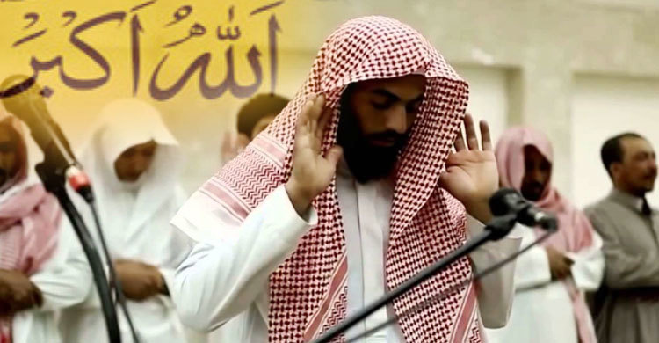
৭. নামাযের নিয়ত করতে হবে।

Slide 16
নামাযের আরকান ৬ টি
১. তাকবীরে তাহরীমা বলা।

Slide 17
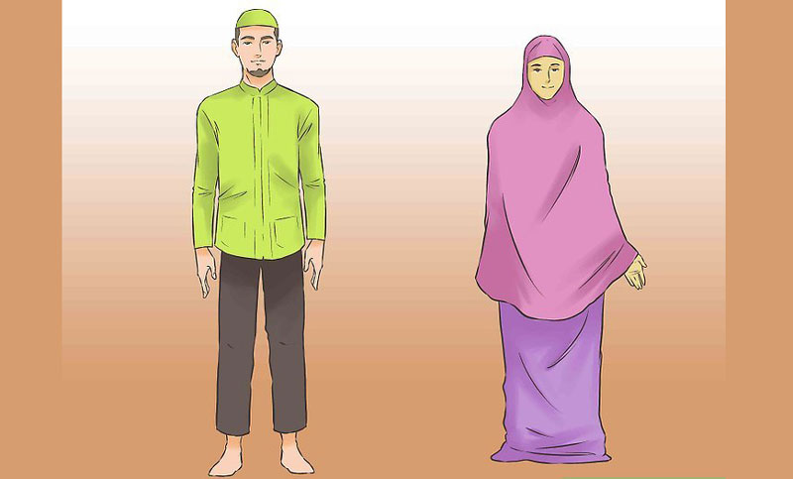
২. কিয়াম করা।

Slide 18
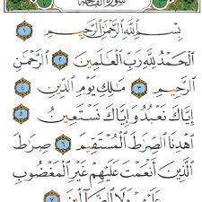
৩. কিরআত পাঠ করা।

Slide 19
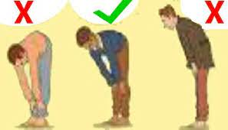
৪. রুকূ করা।

Slide 20
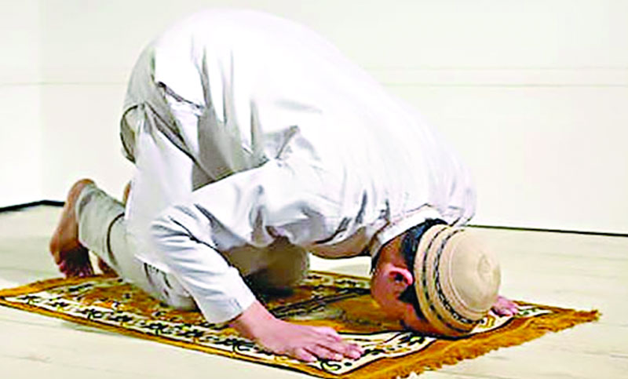
৫. দু'সাজদা করা।

Slide 21
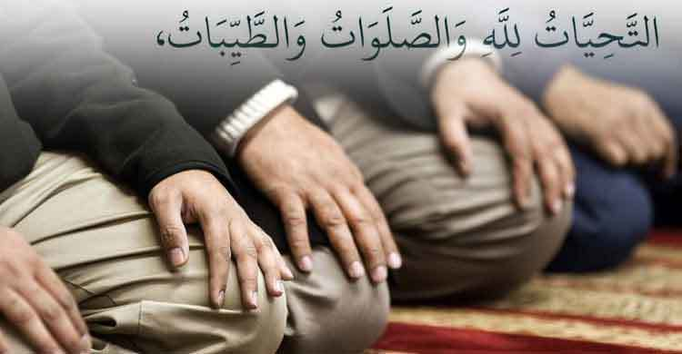
৬. শেষ বৈঠকে তাশাহহুদ পড়তে যতক্ষণ সময়লাগে ততক্ষণ বিলম্ব করা।

Slide 22
একক কাজ
নামাজের আরকাম ও আহকাম গুলোকি লিখো ?

Slide 23
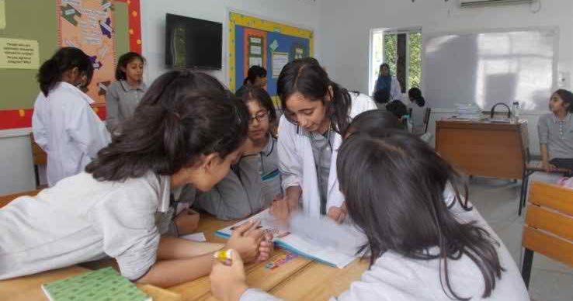
দলীয় কাজ
ক)
খ)
নামাজের আহকাম আরকানগুলো আলোচনান্তে-
ক দল নামাজের আহকাম লিখ।
খ দল নামাজের আহকাম লিখ।

Slide 24
মূল্যায়ন
সময় না হতে নামাজ আদায় করলে তুমি তখন কী করবে ?
তাকবিরে তাহরিমা ও হাত উত্তলোনের মধ্যে পার্থক্য কী?

Slide 25
বাড়ির কাজ
নামাজের আহকাম গুলো কি কি লিখো?

Slide 26
ধন্যবাদ

